Slide 1
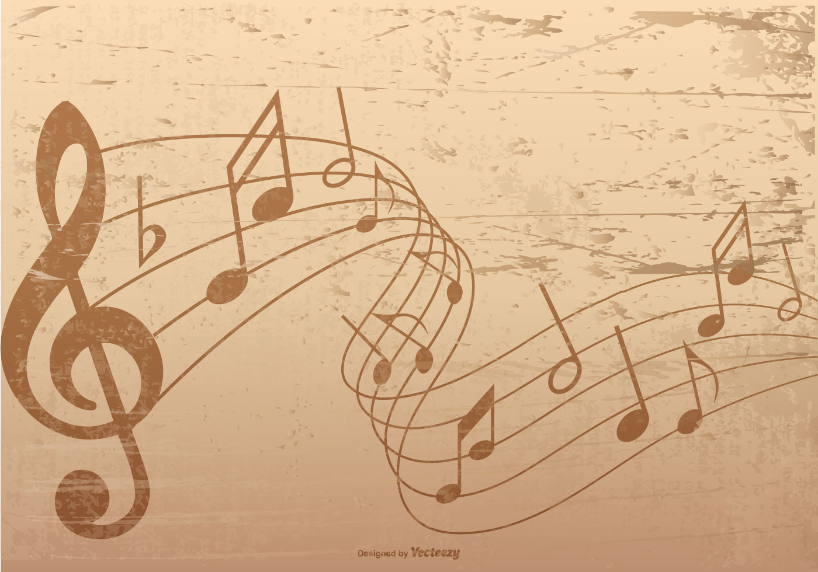
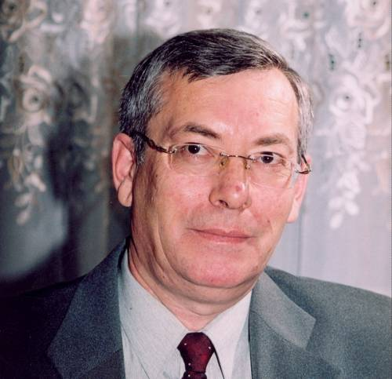
ДАУТОВ
НУР АСГАТОВИЧ
БАШКИРСКИЙ КОМПОЗИТОР И МУЗЫКАНТ

Slide 2
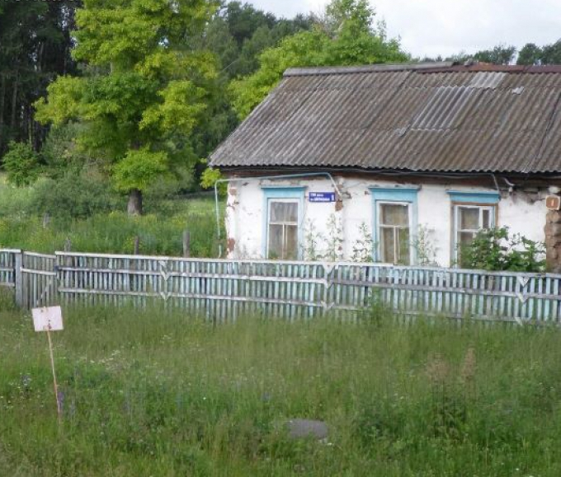
Родился 5 января 1956 года в деревне Пахарь Белебеевского района республики Башкортостан.

Slide 3
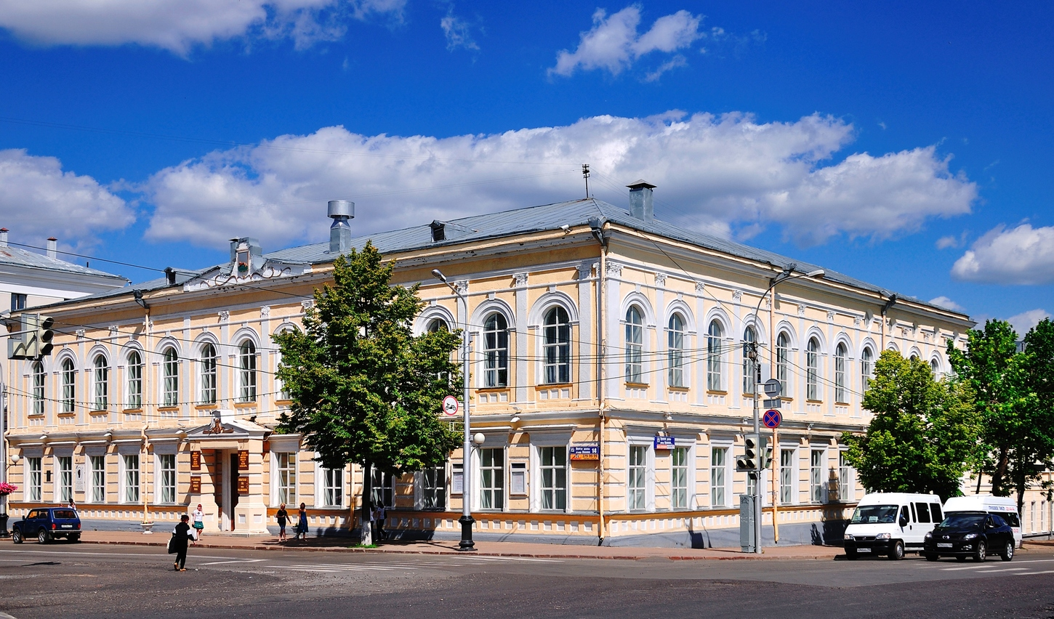
Закончил Уфимский государственный институт искусств
по классу композиции у профессора Загира Исмагилова.
Виртуозно играет на баяне, рояле и гитаре.

Slide 4
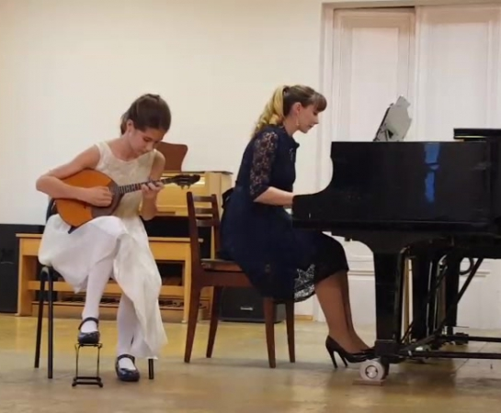
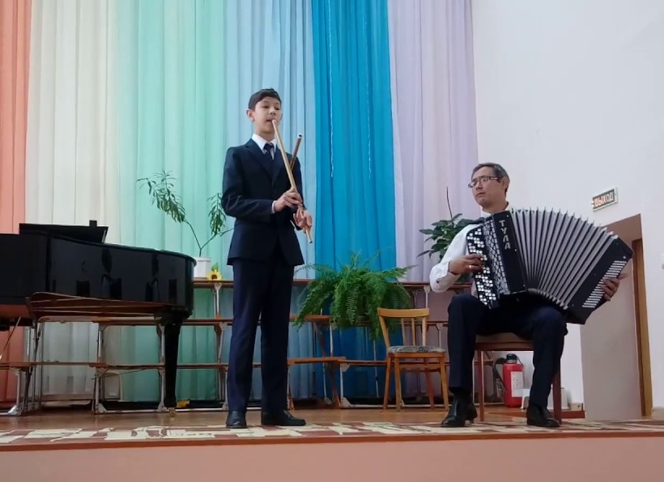
С 1987 года по сегодняшний день – преподаватель Уфимского училища искусств по классу инструментовки и чтения партитур.
Сейчас является одним из ведущих преподавателей училища, который отлично знает свой предмет, и многие его ученики стали отличными музыкантами.

Slide 5
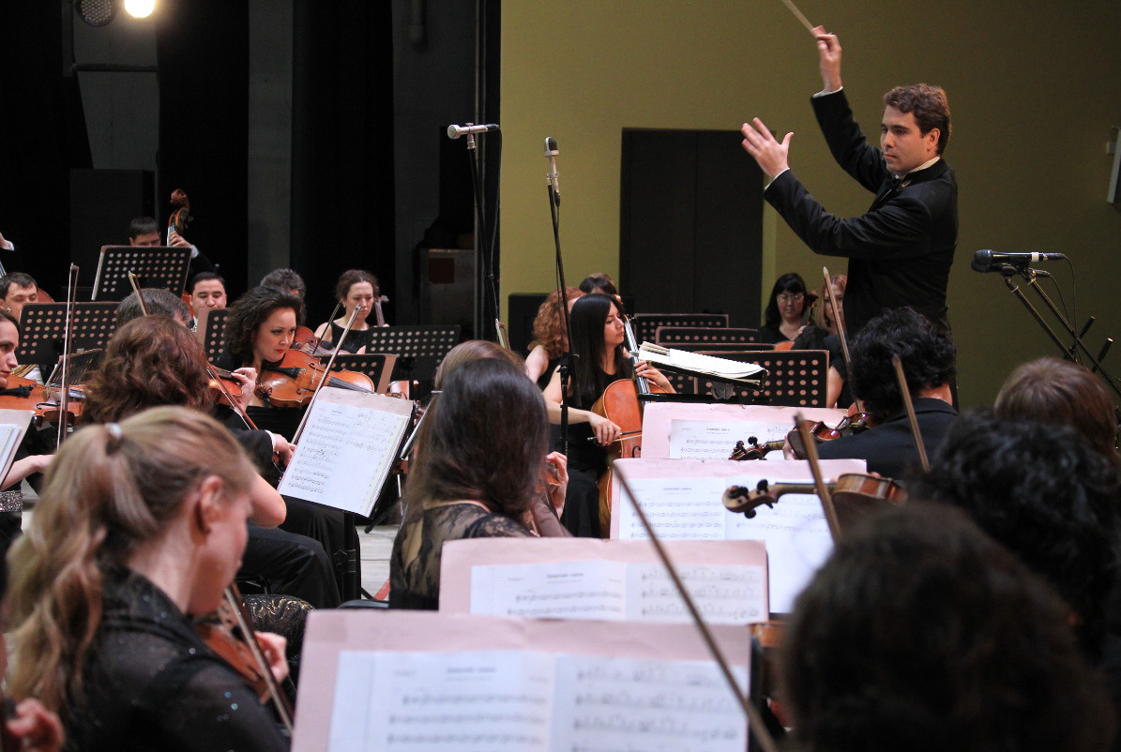
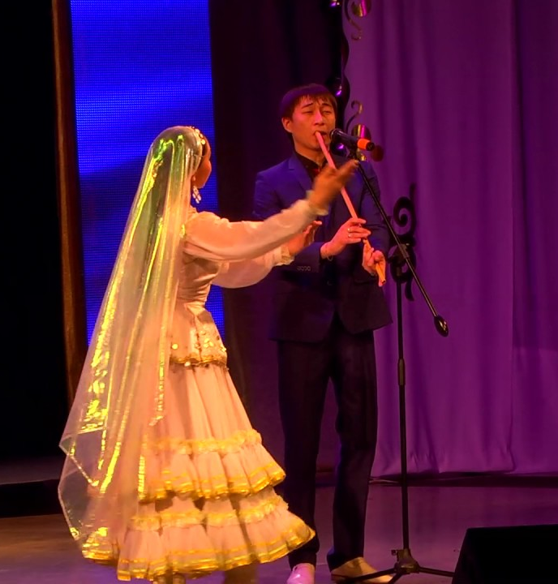
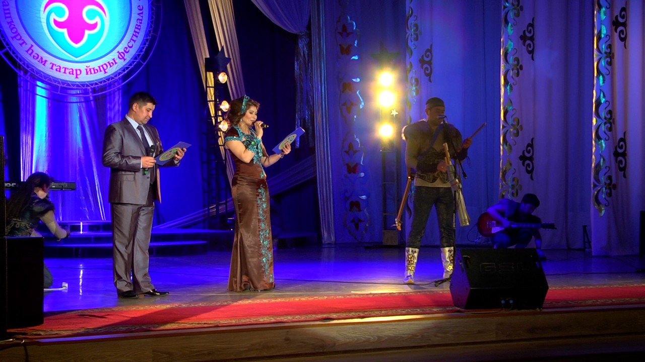
Он является одним из зачинателей и постоянным членом жюри Международного фестиваля «Дуслык моно» в городе Нефтекамск, членом конкурсов «Ирэндек мондары» в городе Сибай, «Праздник курая» в городе Октябрьский и многих других.

Slide 6
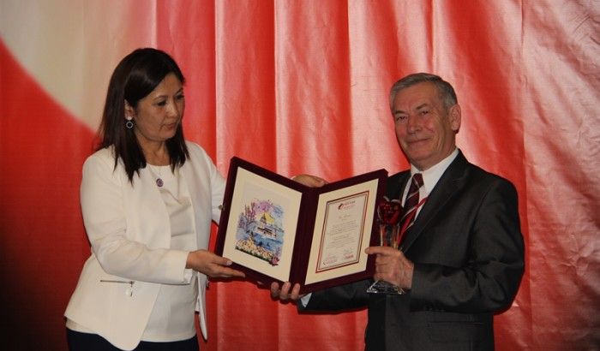
Маэстро имеет очень много наград за упорный труд в области искусства
Лауреат Государственной премии РБ им. Салавата Юлаева.
Лауреат премий им. Г. Саляма и Ф. Карима.
Лауреат Международной премии «Красное яблоко»,
Председатель Музыкального общества Башкортостана.
Заслуженный деятель искусств России и республики Башкортостан
Народный артист республики Башкортостан

Slide 7
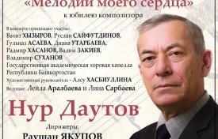
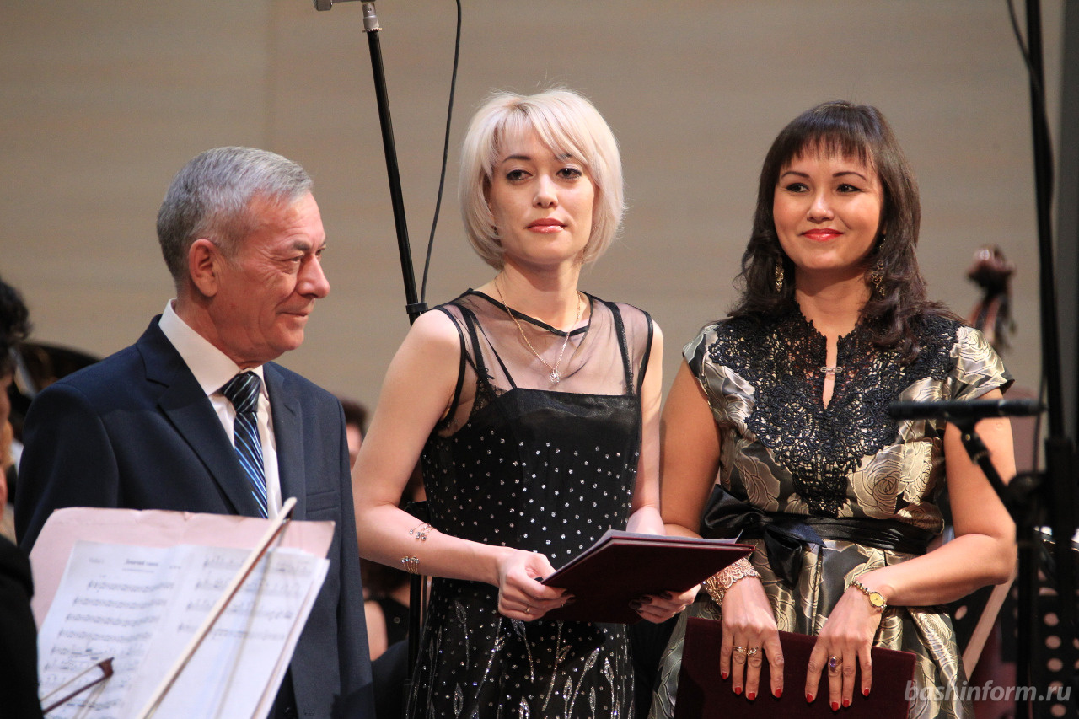
В 2016 году в Уфе композитор собрал поклонников своего творчества.
Юбиляра поздравили министр культуры республики Амина Шафикова и заместитель главы администрации Белебеевского района Олег Данилин.
«Сегодня одна из моих песен — «Һин онотма ерҙә мин барын» — «Не забывай, что на земле я есть» отмечает свое 40-летие, она была написана в 1976 году», — признался композитор.

Slide 8
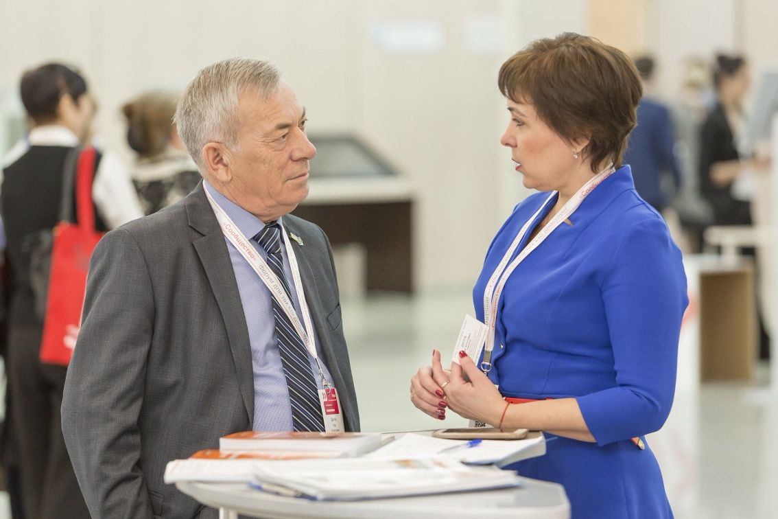
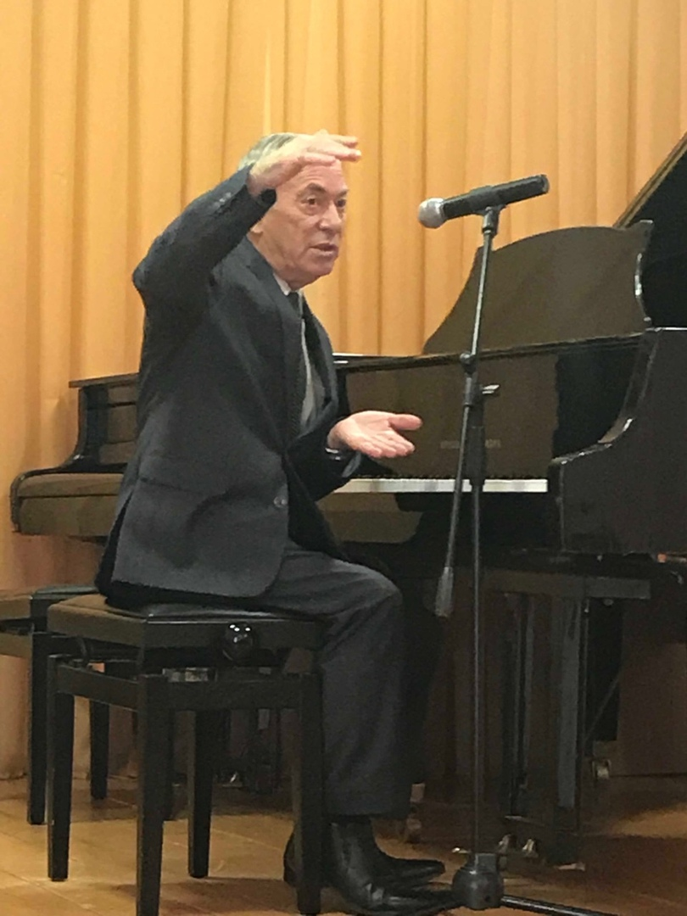
Председатель жюри конкурса
«Весенняя капель»
Творческая встреча с Нуром Даутовым
МАУ ДО ДШИ им. Г.Сулейманова
(Баймакский район)

Slide 9
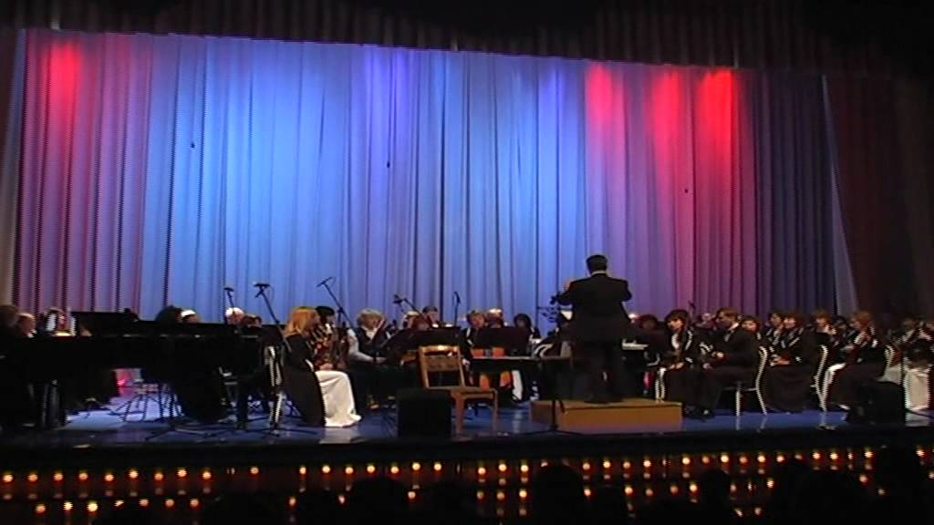
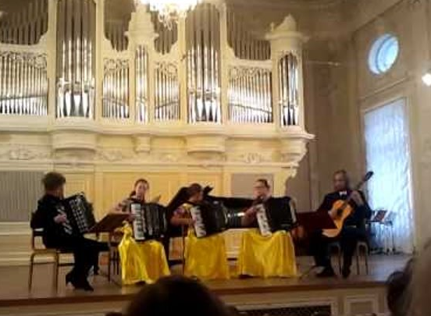
Постановка пьесы «ФАТИМА»
«Башкирская элегия»

Slide 10
СОЧИНЕНИЯ :
Опера «Гөлъямал» (1986).
Детская опера «Тараканище» (1989, по сказке К. И. Чуковского).
Вокально-симфонические циклы «Башҡортостан бында башлана» (2000)
«Халҡым йырҙары» (2004).
Кантата «Еремә тыныслыҡ» (1985).
Хоровая симфония «Мин киткәнгә илап ҡайғырмағыҙ» .
Кантата «Аҡмулланың һүҙе шул» (2006).
Инструментальная музыка: 3 симфонии (1993, 1994, 2004).
Симфоническая поэма «Урал» (1984), «Праздничная увертюра» (1985).
Сонаты для флейты (1982, 1983, 1987), струнные квартеты (1982, 1987).
2 цикла фортепианных пьес для детей «Балалар дәфтәре» (1989, 1990).
Пьесы для ансамбля и оркестра башкирских народных инструментов («Весенний марш», «Девичий хоровод», «Серенада» и др.).
Вокальные циклы на стихи С. Алибая, Ш. Анака, Ш. Биккула, Р. Я. Гарипова, М. Карима, Н. Наджми, Г. Г. Шафикова.
Около 300 песен и романсов, музыка к художественному фильму «Атай» (1998), драматическим спектаклям «Аманатҡа хыянат» (1987) «Миләш-Миләүшә» (1988), «Һөйәһеңме — һөймәйһеңме?» (1992), «Юлдар өҙөлгәндә» (1982), «Салауат саҡырыуы» (2004) и др.

